Slide 1
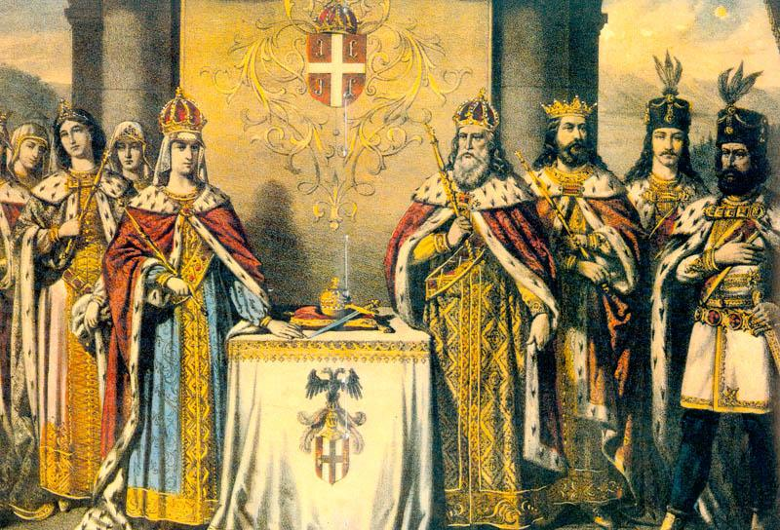
Србија у XIV веку
Косовска битка 1389. године

Slide 2
ДИНАСТИЈА ХРЕБЕЉАНОВИЋ
Кнез Лазар Хребељановић
Након распада српског царства Турска војска је започела снажне нападе на Балканско полуострво.
На челу разједињене српске војске налазили су се краљ Вукашин и његов брат деспот Угљеша.
У данашњој Бугарској, на реци Марици 1371. године одржана је велика Маричка битка. Српска војска је поражена од снажније Турске војске.
Годинама након Маричке битке српка властела се није могла сложити око власти, што је додатно ослабило Србију.

Slide 3
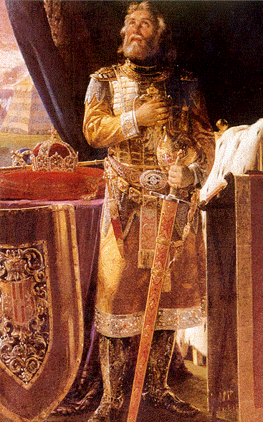
ДИНАСТИЈА ЛАЗАРЕВИЋ
Кнез Лазар Хребељановић
Једини владар који је увидео опасност од продирања Турака на Балкан био је кнез Лазар Хребељановић.
Кнез Лазар је владао земљом која се звала Моравска. Престоница српске земље је у то време био град Крушевац.
Био је ожењен кнегињом Милицом, која је потицала из славне лозе Немањића.
Кнез Лазар Хребељановић

Slide 4
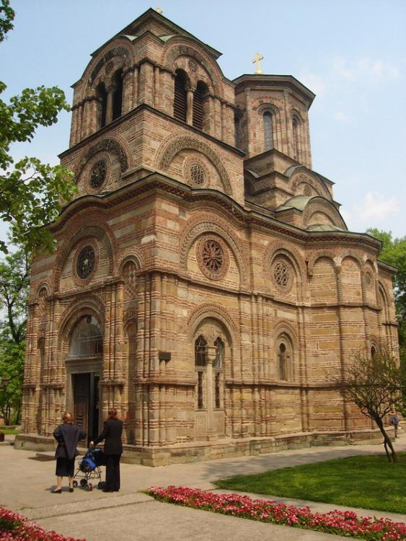
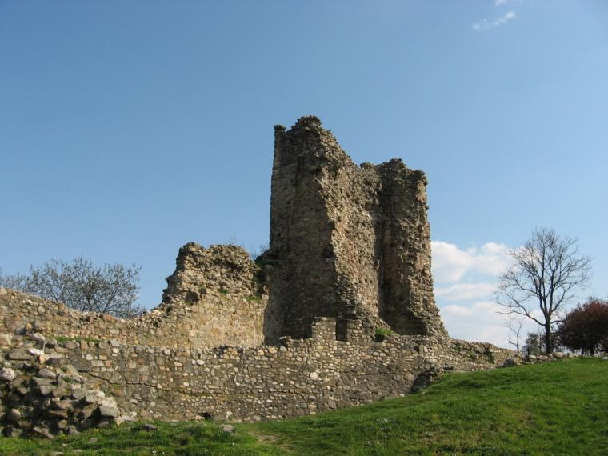
Кнез Лазар Хребељановић
Остаци Лазаревог града у Крушевцу
Црква Лазарица у Крушевцу

Slide 5
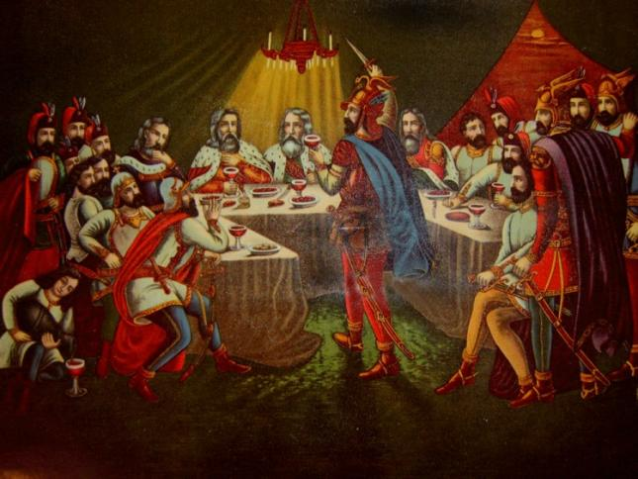
ДИНАСТИЈА ЛАЗАРЕВИЋ
Кнез Лазар Хребељановић
У жељи да се одупре Турским нападима, кнез Лазар окупља на вечери све српске господаре како би их ујединио.
На “Кнежевој вечери” српске војводе и владари одлучили су да заједнички крену у бој на Косово.
Инсерт из филма “Бој на Косову”
Кнежева вечера

Slide 6
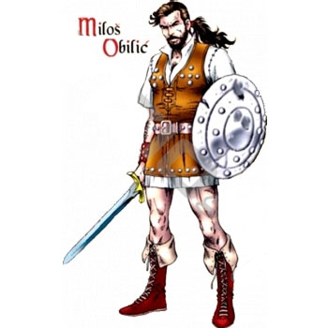
ДИНАСТИЈА ЛАЗАРЕВИЋ
Кнез Лазар Хребељановић
Након причешћа у цркви у Крушевцу, српска војска одлази на Косово.
На Видовдан 28. јуна 1389. године одиграла се највећа битка у српској историји - Косовска битка.
Српски јунак Милош Обилић убија турског султана Мурата, како се и заклео на кнежевој вечери.
Иако су изгубили цара Мурата, Турска војска је била многобројнија тако да је успела да порази српску војску.
Милош Обилић и турски султан Мурат

Slide 7
ДИНАСТИЈА ХРЕБЕЉАНОВИЋ
Кнез Лазар Хребељановић
У Косову пољу погинуо је велики број српских јунака , као и сам кнез Лазар.
Косовском битком српска војска је ипак успела да заустави нагли поход Турског царства на Балканско полуострво и Европу.
О јунаштву српске војске испеване су многе песме, а у част изгинулим Србима огласила су се и црквена звона у Француској.
Након Косовске битке власт у Србији преузима син кнеза Лазара, Стефан Лазаревић.
Деспот Стефан Лазаревић

Slide 8
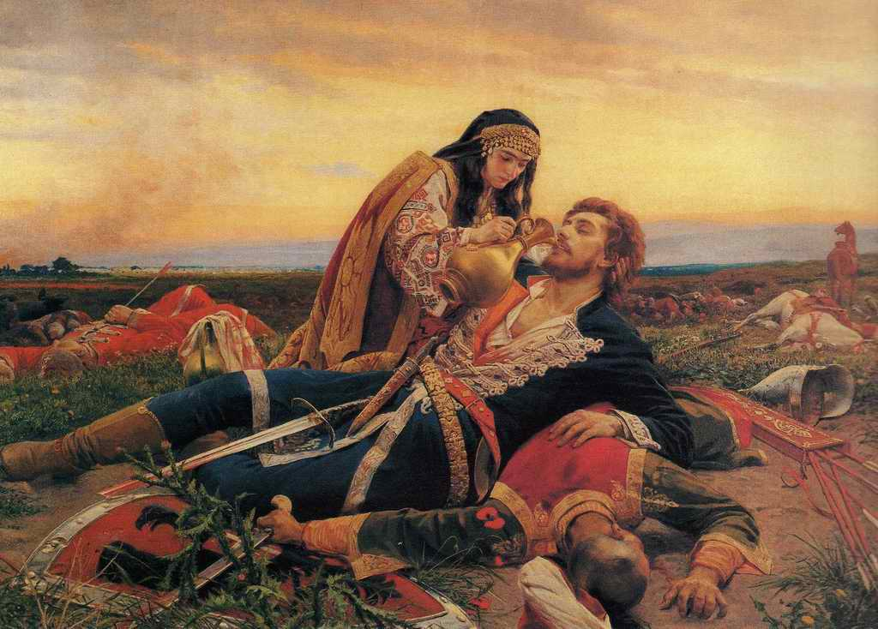
ДИНАСТИЈА ХРЕБЕЉАНОВИЋ
Косовски бој
Косовка девојка – репродукција сликара Уроша Предића

Slide 9
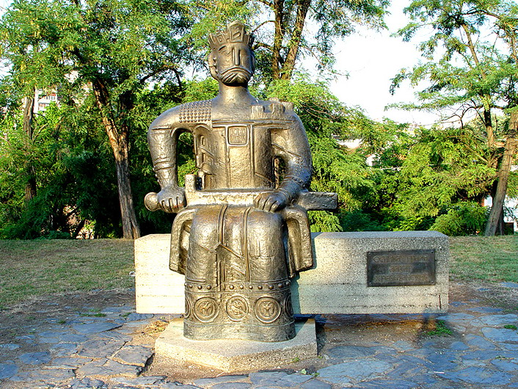
ДИНАСТИЈА ЛАЗАРЕВИЋИ
Кнез Лазар
Споменик Кнезу Лазару у Крушевцу

Slide 10
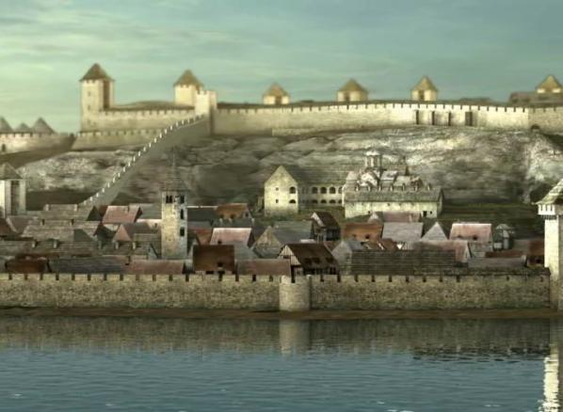
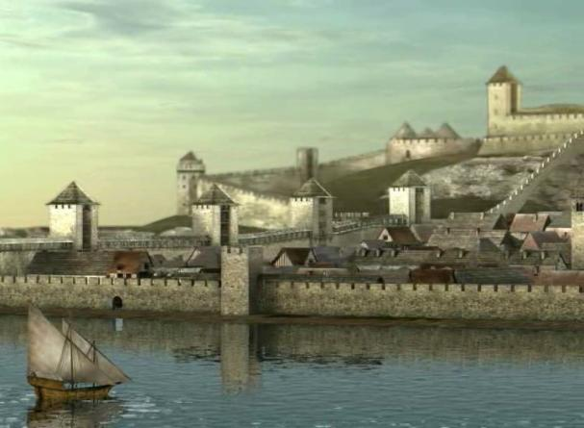
ДИНАСТИЈА ХРЕБЕЉАНОВИЋ
Деспот Стефан Лазаревић
Након Kосовског боја Србија је приморана да призна врховну турску власт.
Србијом влада син кнеза Лазара Стефан Лазаревић, уз обавезу да Турској плаћа годишњи данак.
Од Византијског цара добија титулу деспота, тако да Србија на почетку XV века постаје деспотовина, а град Београд њена престоница.
Град Београд – престоница у време Деспота Стефана Лазаревића

Slide 11
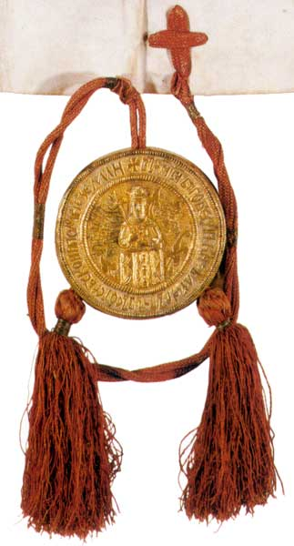
ДИНАСТИЈА ЛАЗАРЕВИЋИ
Деспот Стефан Лазаревић
Ево како је Стефан Лазаревић описао место на којем је подигао нову престоницу – Београд.
“Нађох најкрасније место од давнина, превелики град Београд, који је по случају разрушен и запустео. Сазидах га и посветих пресветој Богородици.”
Сваки становник Београда морао је имати књигу са печатом, повељу, коју је написао сам Стефан. Важила је као данашња лична карта.
Печат са повеље Стефана Лазаревића

Slide 12
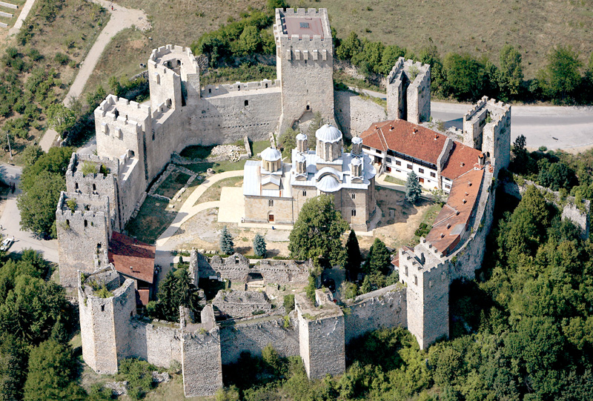
ДИНАСТИЈА ЛАЗАРЕВИЋИ
Деспот Стефан Лазаревић
Као и владари лозе Немањића, тако су кнез Лазар и његов син подизали задужбине.
Деспот Стефан Лазаревић сахрањен је у својој задужбини, у манстиру Манасија.
Манасија – задужбина Деспота Стефана Лазаревића

Slide 13
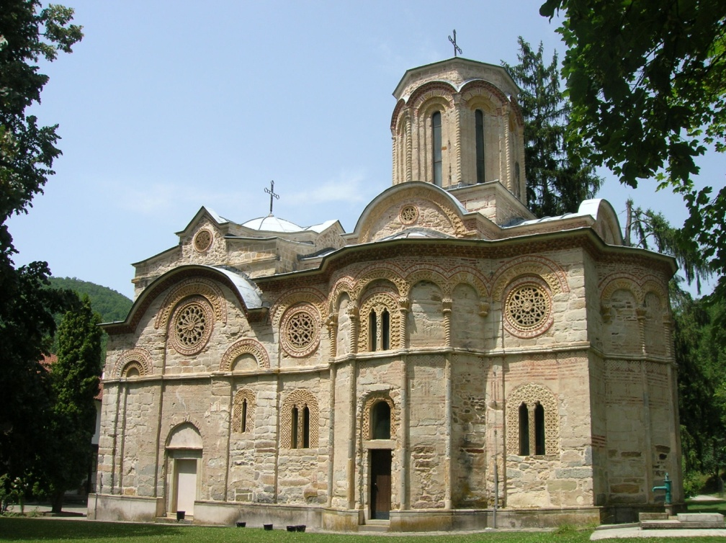
Задужбине
Мошти његове мајке кнегиње Милице почивају у манастиру Љубостиња.

Slide 14
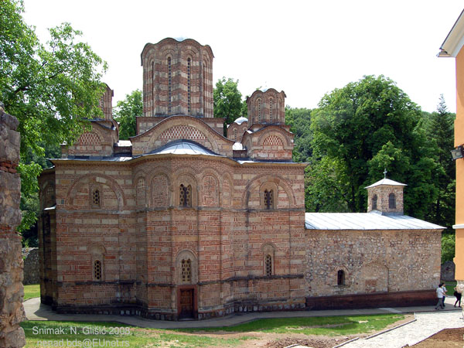
Задужбине
Мошти кнеза Лазара, налазе се у његовој задужбини - манастиру Раваница.

Slide 15
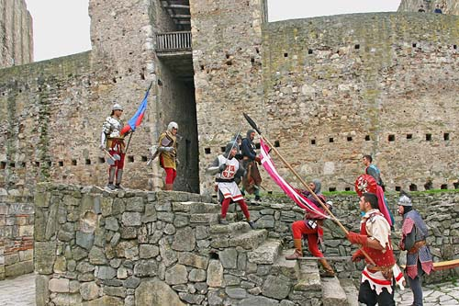
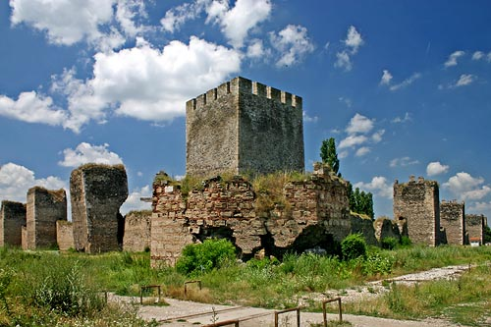
Ђурађ Бранковић
Након смрти деспота Стефана Лазаревића, власт у Србији преузима Ђурађ Бранковић, син Вука Брановића, једног од српских господара који је преживео косовски бој.
Деспот Ђурађ у Смедереву гради нову престоницу.
Падом смедеревске тврђаве 1459. године, Србија потпуно пада под турску власт и постаје турска провинција као и друге државе на Балкану.
Смедерево – престоница у време Ђурађа Бранковића

Slide 16
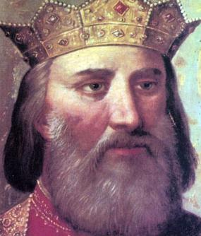
Да сазнате више!
Прочитајте народну песму “Кнежева вечера”!
Пронађите на Интернету шта је косовски мраморни стуб и шта је на њему било записано!
Погледајте филм “Бој на Косову”!
Кнез Лазар – слика Ђуре Јакшића

